Slide 1
RF link üzerinden mikroişlemciler arası haberleşme
Hazırlayan: Berna Özkan – 20894375
Proje Danışmanı:Prof. Dr. Emin AKATA

Slide 2
SUNUM İÇERİĞİ
Proje Tanımı
Hedefler
Projenin Blok Şeması
UTR-C12M ve Veri Protokolü
Optimal İletişim için Yöntemler
Devre Şeması
Devrenin Maliyeti

Slide 3
Proje Tanımı
FM alıcı verici devresi kullanılarak, 15-20m mesafede iletişim yapabilecek bir yapı oluşturulacaktır.
Bu yapı iki mikroişlemci arasında veri iletişimi yapacaktır ve bu iletişim iki yönlü olacaktır.
İletilecek veri bir Hex klavyeden girilecek ve bir LED göstergeden okunacaktır.

Slide 4
Hedefler
Birinci Yarıyıl Hedefleri
FM alıcı verici devreleri araştırılarak, 15-20m mesafede iletişim yapabilecek bir yapı geliştirilecektir.
Telsiz seri veri iletişimi yöntem ve kalıpları araştırılarak, bir kurgu belirlenecek ve bu yöntemle arada mikroişlemci olmadan telsiz veri iletişimi gerçekleşecektir.

Slide 5
Hedefler
İkinci Yarıyıl Hedefleri
Mikroişlemci yapısı; klavye ve LED gösterge ile birlikte çalışır hale getirilecek.
Arada telsiz alıcı-verici olmadan, mikroişlemciler arası veri iletişimi gerçekleştirilecektir.
Tüm yapı çalışır durumda tamamlanacaktır.

Slide 6
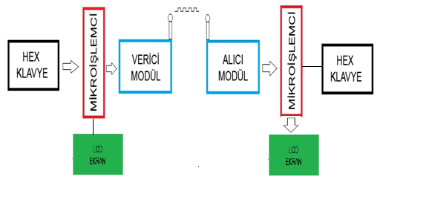
Blok Şema Kablosuz iletişim

Slide 7
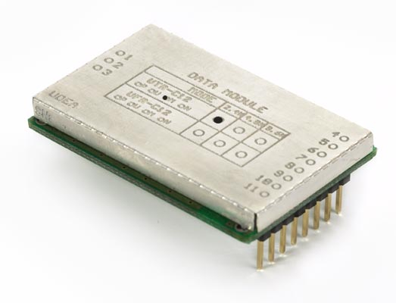
UTR-C12M
Dar band frekans modülasyonlu bir alıcı
verici modülüdür.
Alıcı/Verici seçim pinine göre hem alıcı olarak hem de verici olarak kullanılır.

Slide 8
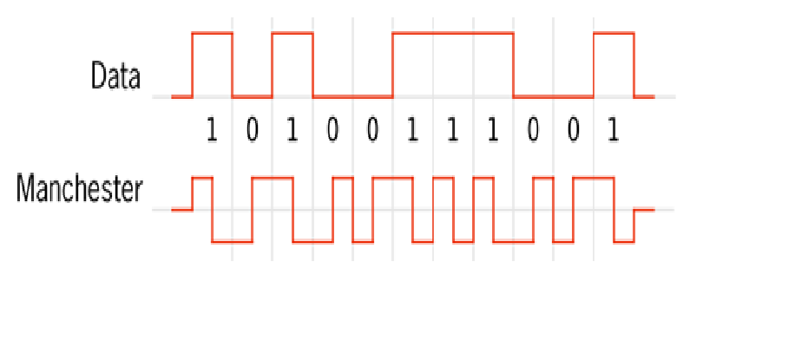
UTR-C12M
UTR-C12M modülü Manchester kodlayıcı kullanan bir modüldür.

Slide 9

UTR-C12M Veri Protokolü
Manchester modül olan UTR-C12M’de data protokolü şekildeki gibidir.
Preamble modülün uyanmasını sağlayan bit dizisidir. Senkron ise bit senkronizasyonunun sağlanması ve mesaj başlangıcının doğru tayini için kullanılır.

Slide 10
Optimal İletişim İçin Yöntemler
Güç arttırılır.
Uygun kodlayıcılar seçilir.
Alıcı ile verici konumları birbirine yakın seçilir.
Alıcı ve verici arasındaki engeller en aza indirgenir.
Anten parametreleri mümkün olan en yüksek kazanca göre seçilir.

Slide 11
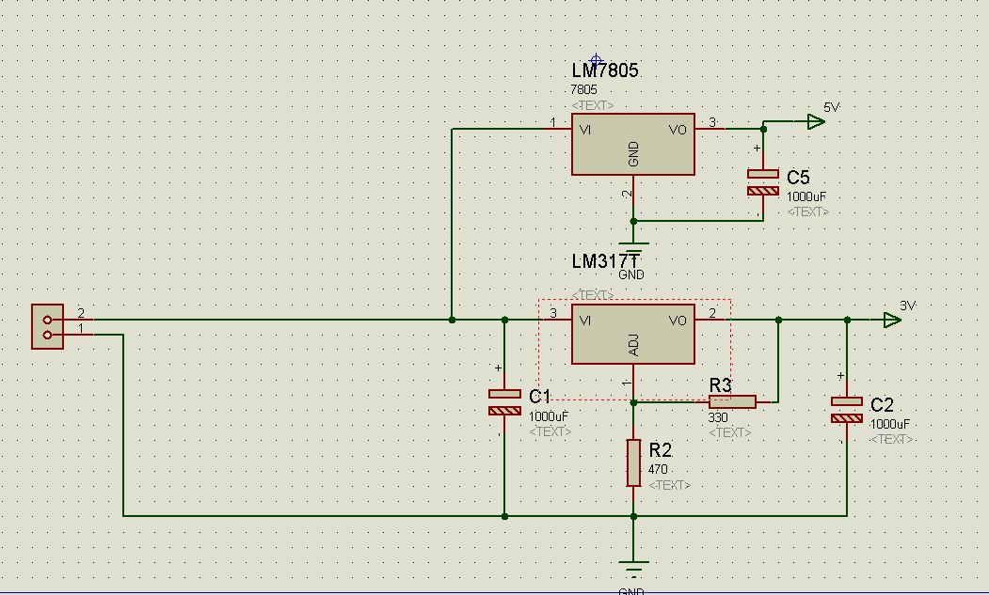
Devre Şeması
Güç Kaynağı

Slide 12
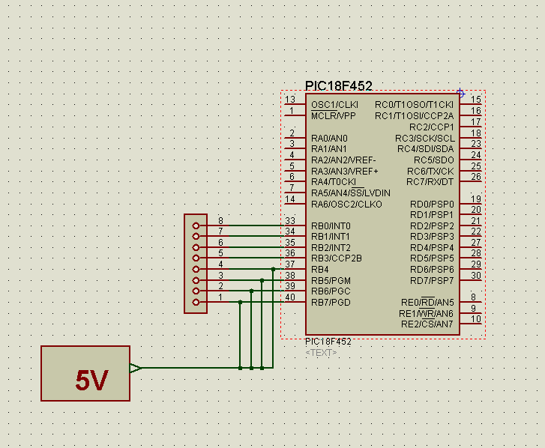
Devre Şeması
Matrix Klavye

Slide 13
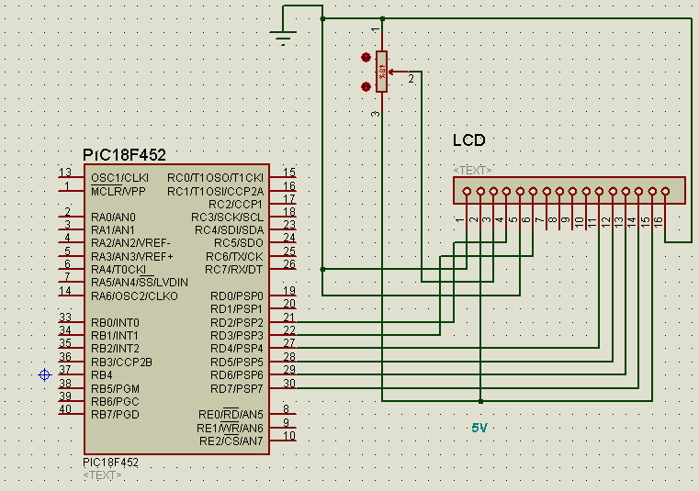
Devre Şeması
LCD Ekran

Slide 14
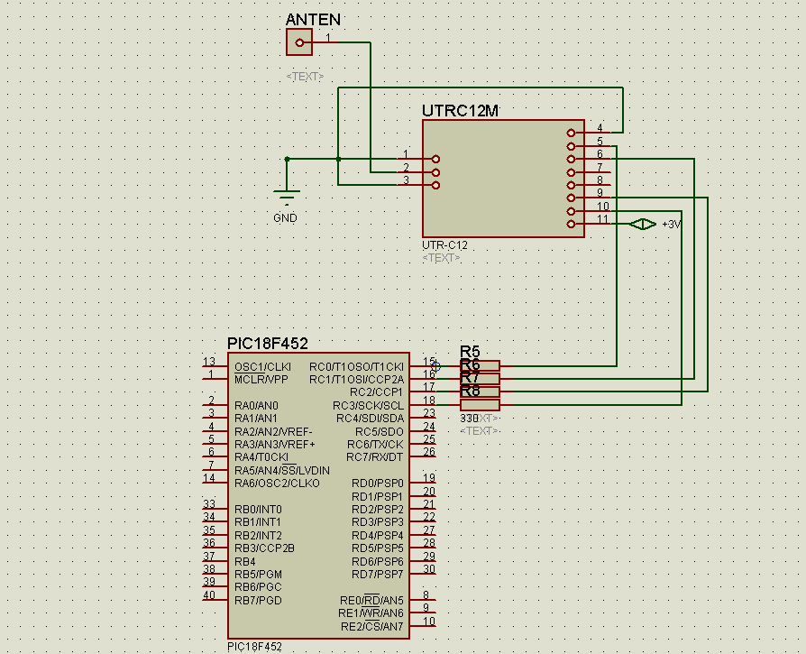
Devre Şeması
Modül ve Anten

Slide 15
Devrenin Maliyeti
UTR-C12M 90TL
HEX klavye 10TL
LCD 12TL
Regülatörler 6TL
9V Pil 1.5TL
Diğer devre elemanları 4TL
Baskı devre 25TL
Projede birbiri ile aynı özellikte iki devre yapıldığı için toplam maliyet 297 TL’dir.

Slide 16
Kaynakça
www.udea.com.tr
www.cadsoftusa.com
www.320volt.com
www.alldatasheet.com

Slide 17
Teşekkürler

